Slide 1
Cse4116 임베디드시스템소프트웨어
20181625 남현준

Slide 2
목차
1.
프로젝트 구현 목표
2.
프로젝트 구조
3.
프로젝트 구현

Slide 3
구현 목표
한 학기 동안 배웠던 지식을 바탕으로 FPGA device driver를 응용한 Android Application을 개발한다.
3

Slide 4
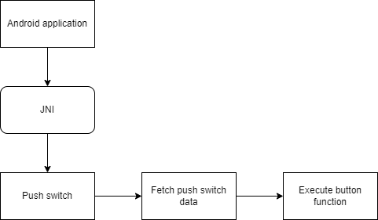
구조
Acrho-i.MX6Q
실습 보드에서 제공되는 Android 환경에서 구동되는 Application이 보드 상단에 위치한 패널에 출력
구동되는 Application에서 push switch 값을 읽어오기 위해 Java Native Interface (JNI) 사용

Slide 5
구현
FND
LCD
DOT
Push switch
Android 환경에서 구현한 그림판에 몇 번 그려졌는지 출력
어떤 도구를 사용 중인지, 시작과 끝 좌표를 출력
Pen/Eraser 일 때 획의 stroke size 출력
Android 환경에서 구현한 그림판에서 특정 입력이 주어질 때 화면과 FPGA 모듈 갱신

Slide 6
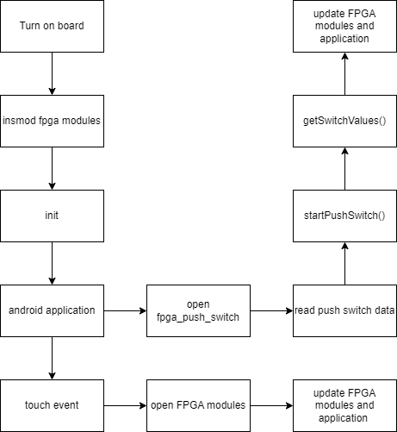
구현
Android Application의 실행 흐름도.
Application 실행 시 onCreate()가 호출되며 push switch의 입력을 대기.

Slide 7
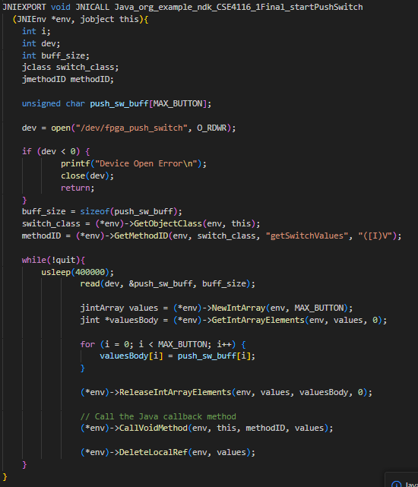
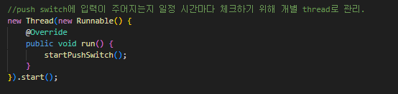
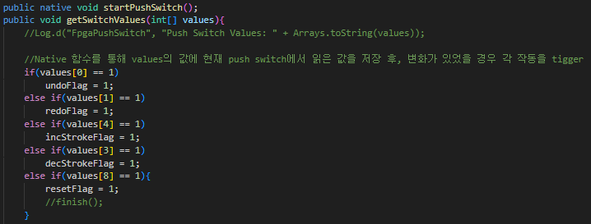
구현
CSE4116_Final.java
Second.c

Slide 8
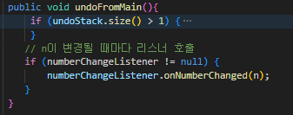
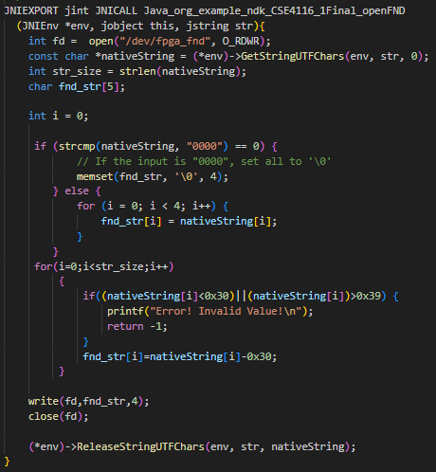
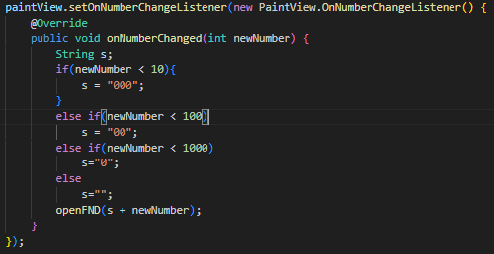
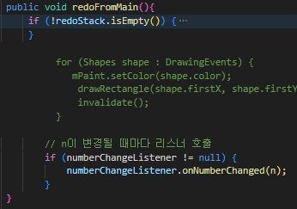
구현
PaintView.java
CSE4116_Final.java
Second.c

Slide 9
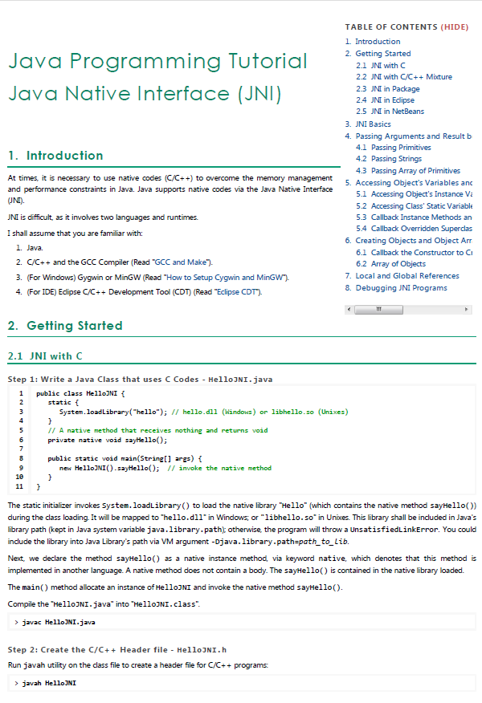
참고문헌
The Linux Kernel Module Programming Guide
Java Programming Tutorial – Java Native Interface (JNI)

